Slide 1
LAS PLANTAS
¿CUÁLES SON SUS UTILIDADES?

Slide 2
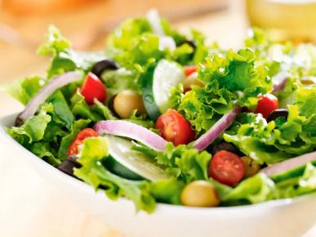
LEVANTA LA MANO Y DI PARA QUÉ PUEDEN SERVIR LAS PLANTAS.
Como todos sabéis, una parte de la alimentación de las personas viene de la plantas, pero ¿se os ocurre alguna utilidad más?, ¿Por qué se dice que las plantas son fundamentales para la vida en la Tierra?

Slide 3
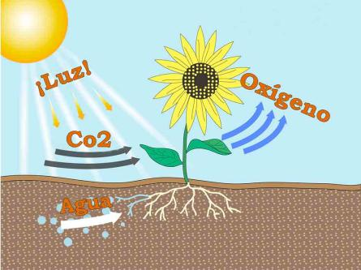
NOS DAN OXÍGENO
Las plantas fabrican su alimento a partir de la luz solar, sales minerales, agua y dióxido de carbono (CO2).
El proceso de fabricación
de su alimento se llama
FOTOSÍNTESIS. En este
proceso las plantas liberan
mucho oxígeno. Este
oxígeno es imprescindible
para que los seres vivos
puedan respirar y vivir.

Slide 4
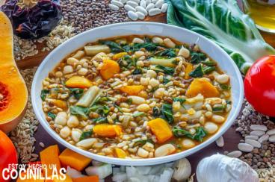
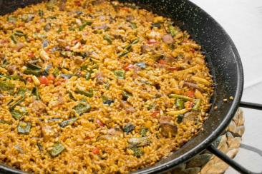
COMO ALIMENTO DE PERSONAS Y ANIMALES.
Las plantas nos dan diferentes tipos de alimentos. Además, las personas comemos distintas partes de las plantas, no sólo sus frutos:
Las plantas como alimento
Olleta alicantina Arroz con verduras

Slide 5
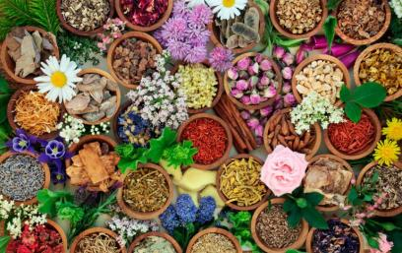
PARA ELABORAR MEDICAMENTOS
Desde épocas muy antiguas se usan las plantas para curar heridas y enfermedades. También para prevenirlas y que los cuerpos de los animales funcionen mejor.
Aquí, algunos ejemplos de plantas que nos pueden ayudar a estar mejor.

Slide 6
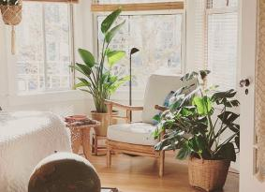
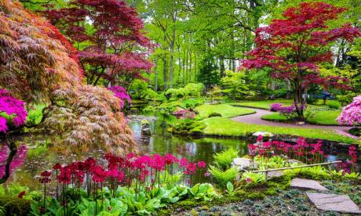
PLANTAS ORNAMENTALES (PARA DECORAR)
Uno de los mayores uso de las plantas es para decorar.
Hay preciosos jardines, pero las plantas también se usan para decorar interiores e incluso para acompañar a la ropa.

Slide 7
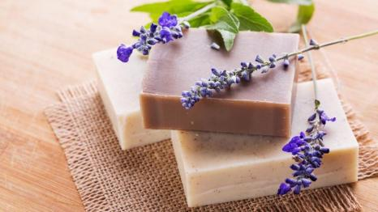
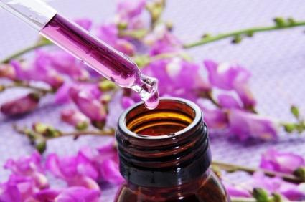
PARA HACER PERFUMES
Los perfumes se hacen a partir de la esencia de las flores.
También los jabones dejan olor gracias a las flores.

Slide 8
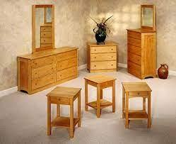
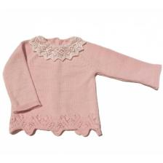
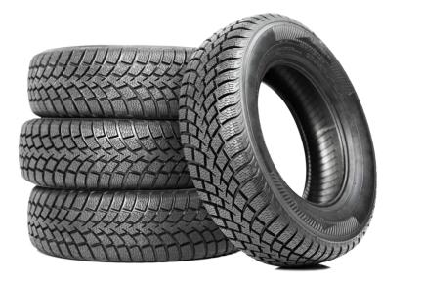
PARA FABRICAR MUCHAS COSAS
Muebles de madera
Ruedas de coche
Ropa (algodón, lino…)
Papel
…

Slide 9
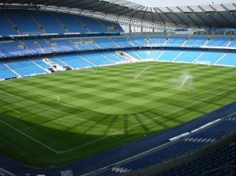
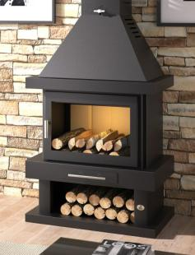
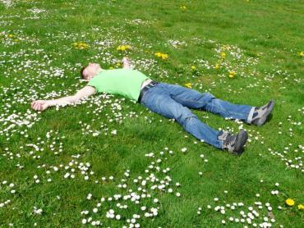
OTROS USOS
Seguro que si lo pensamos bien, las plantas tienen muchos más usos, como por ejemplo:
Descansar o jugar
sobre ellas.
Producir calor.
…

Slide 10
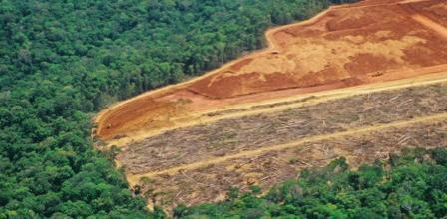
¿HAS VISTO LO IMPORTANTES QUE SON LAS PLANTAS PAR EL PLANETA Y PARA NUESTRA VIDA?
Nuestra labor será cuidar de las plantas para que puedan vivir y también para que podamos vivir los demás.
¿Crees que las personas
lo estamos haciendo bien?

Slide 11
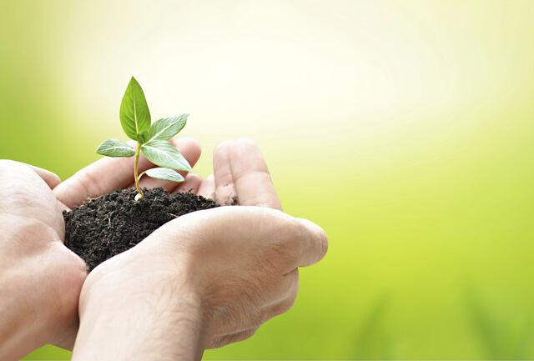
FIN

